Slide 1

Crimes of the Baath Regime
in Iraq
جرائم نظام البعث في العراق

Slide 2
مفردات مادة: جرائم نظام حزب البعث في العراق
نبذة مختصرة عن العهد الملكي والعهد الجمهوري في العراق
انتهاكات نظام حزب البعث للحقوق والحريات العامة في العراق
اثر المرحلة الانتقالية في العراق في محاربة السياسة الاستبدادية
الآليات النفسية والاجتماعية التي استعملها النظام البعثي في العراق ضد أبناء الشعب
الدين والدولة في عهد نظام حزب البعث البائد
الثقافة والاعلام وعسكرة المجتمع في عهد نظام حزب البعث البائد
اثر القمع والحروب على البيئة والسكان في عهد نظام حزب البعث البائد
تجفيف الاهوار والهجرة القسرية في عهد نظام حزب البعث البائد
تدمير البيئة الزراعية والحيوانية في عهد نظام حزب البعث البائد
جريمة المقابر الجماعية في عهد نظام حزب البعث البائد
جريمة الانفال في عهد نظام حزب البعث البائد

Slide 3
تقسيم الدرجات وفق مسار بولونيا
.
50 درجة
50 درجة
- امتحان نهاية الفصل الدراسي
- وفق التقويم الجامعي سيبدأ بتاريخ :
4/1 / 2026
- 10 درجات كويزات
- 10 درجات تقارير مع الالقاء
- 10 درجات الحضور
- 10 درجات المشاركات
- 10 درجات امتحان نصف الفصل (المد)

Slide 4

أنواع النظم السياسية في العالم
.
حكومة الجمعية
النظام الشبه رئاسي
النظام الرئاسي
النظام البرلماني
فرنسا
آيسلندا
البرتغال
فنلندا
USA
تركيا
اندنوسيا
الارجنتين
ألمانيا
بريطانيا
اسبانيا
سويسرا

Slide 5
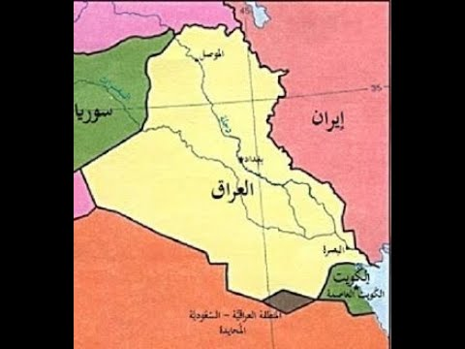

Slide 6
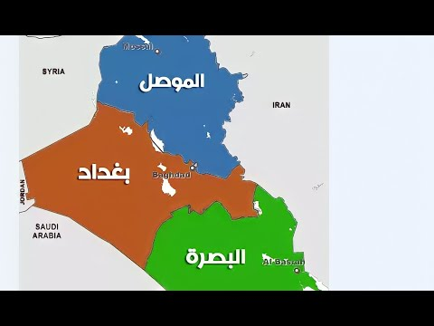

Slide 7
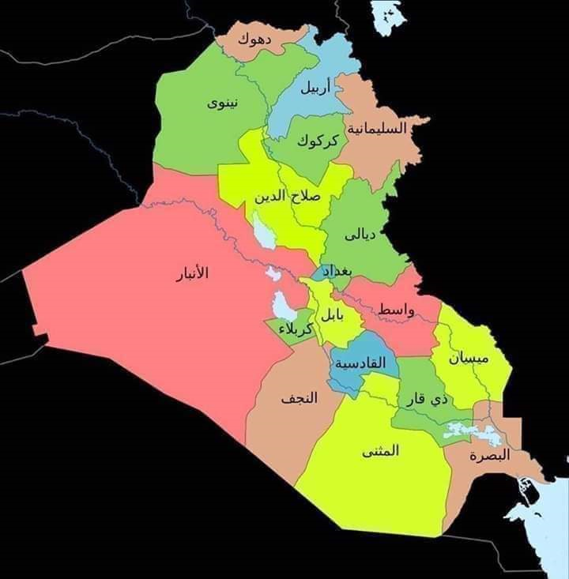

Slide 8
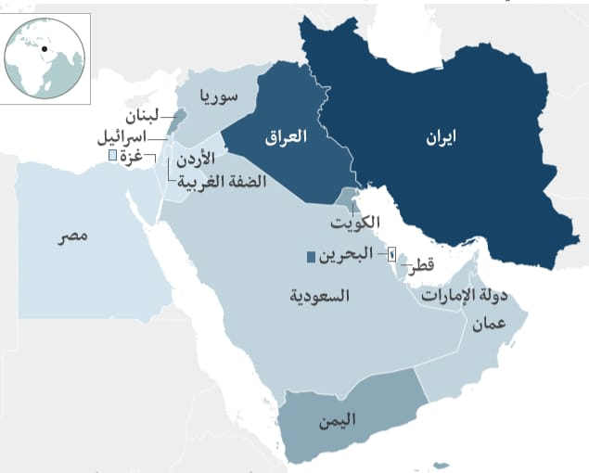
تركــــــــــيا

